Slide 1
TRƯỜNG TH&THCS SỐ 2 Y CAN
CHÀO MỪNG CÁC CON
ĐẾN VỚI TIẾT HỌC
GV: Đỗ Thị Thành

Slide 2
CUỘC THI BƠI LỘI
Notes:
Bài giảng thiết kế bởi: Hương Thảo - tranthao121006@gmail.com

Slide 3
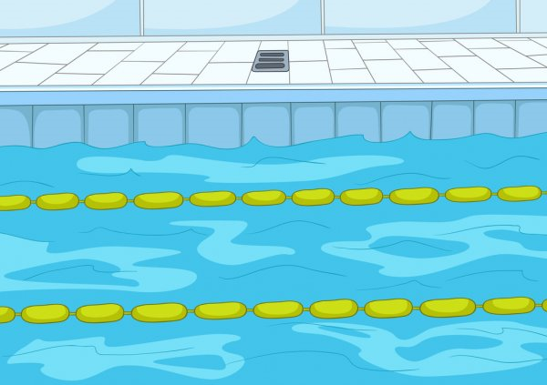
1
2
3
4
ĐỘI A
ĐỘI B

Slide 4
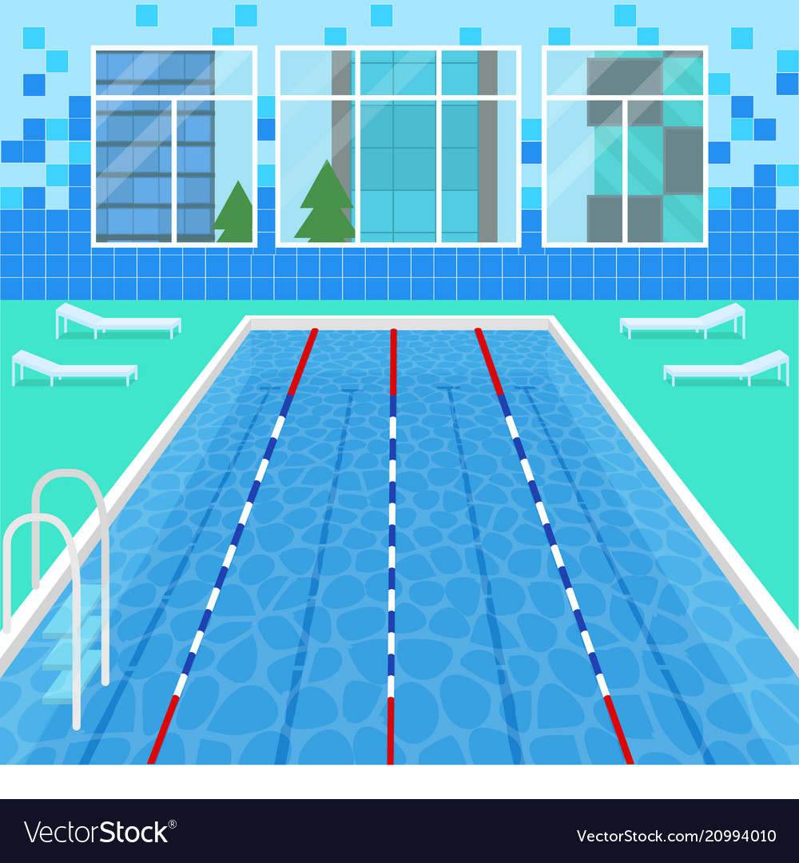
Bài trước em đã học bài gì?
Cuốn sách của em
Trở về

Slide 5
Tên sách là hàng chữ lớn ở khoảng giữa....
Bìa sách
Trở về

Slide 6
Người viết sách được gọi là:
Tác giả
Trở về

Slide 7
Ngay sau trang bìa là gì......
Mục lục
Trở về

Slide 8
5
Thứ…..ngày….tháng 9 năm 2024
Bài
16
Khi trang sách mở ra
Notes:
Bài giảng thiết kế bởi: Hương Thảo - tranthao121006@gmail.com

Slide 9
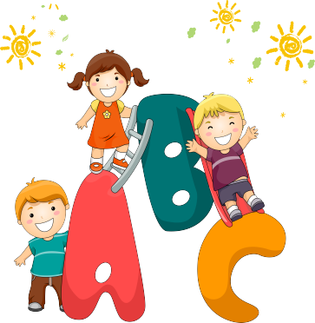
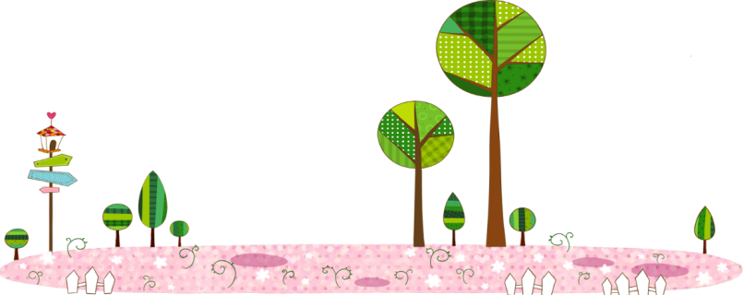
Tiết 3

Slide 10
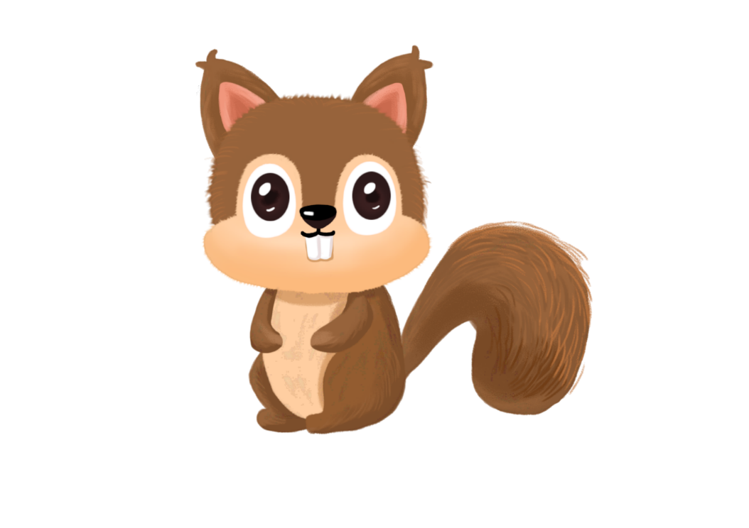
Viết

Slide 11
Nghe – viết
Trang sách còn có lửa
Mà giấy chẳng cháy đâu
Trang sách có ao sâu
Mà giấy không hề ướt
Trang sách không nói được
Sao em nghe điều gì
Dạt dào như sóng vỗ
Một chân trời đang đi.
Notes:
Bài giảng thiết kế bởi: Hương Thảo - tranthao121006@gmail.com

Slide 12
2. Viết tên 2 tác giả của những cuốn sách em đã học

Slide 13
3. Chọn a hoặc b
a. Chọn l hoặc n thay cho ô vuông
Dao có mài mới sắc, người có học mới nên
Hay học thì sang hay làm thì có
Lật từng trang, từng trang
Giấy trắng sờ mát rượi
Thơm tho mùi giấy mới
Nắn nót bàn tay xinh.

Slide 14
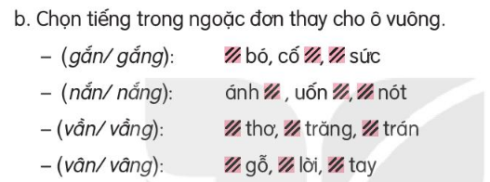
gắn bó, cố gắng, gắng sức
Ánh nắng, uốn nắn, nắn nót
Vần thơ, vầng trăng, vầng trán
Vân gỗ, vâng lời, vân tay

Slide 15
Chào tạm biệt các em!
Notes:
Bài giảng thiết kế bởi: Hương Thảo - tranthao121006@gmail.com

